Slide 1
Lorient Vous
Présente La Commune De Lacanau

Slide 2
Lacanau est une commune du sud-ouest de la France située dans le département de la Gironde, en région Nouvelle-Aquitaine. En occitan gascon la ville se nomme La Canau. La commune de Lacanau fait partie de la communauté de communes Médoc Atlantique.

Slide 3
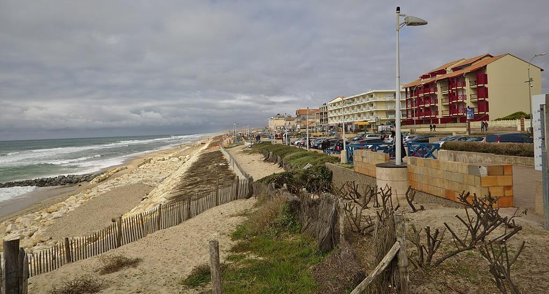
Le front de mer du Quartier balnéaire de Lacanau Océan

Slide 4
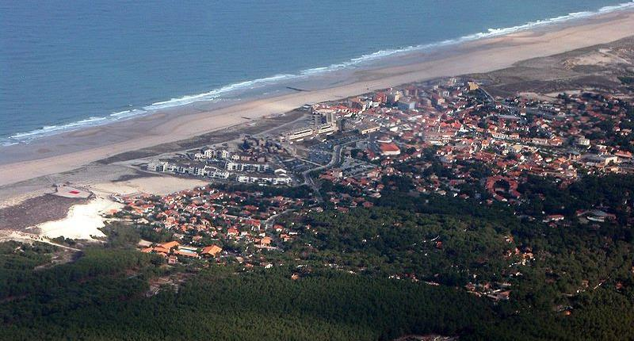
Vue Aérienne De Lacanau Océan

Slide 5
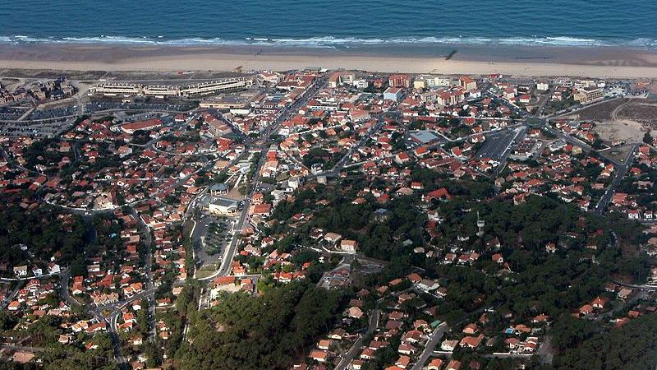
Centre de Ville de Lacanau - Océan

Slide 6
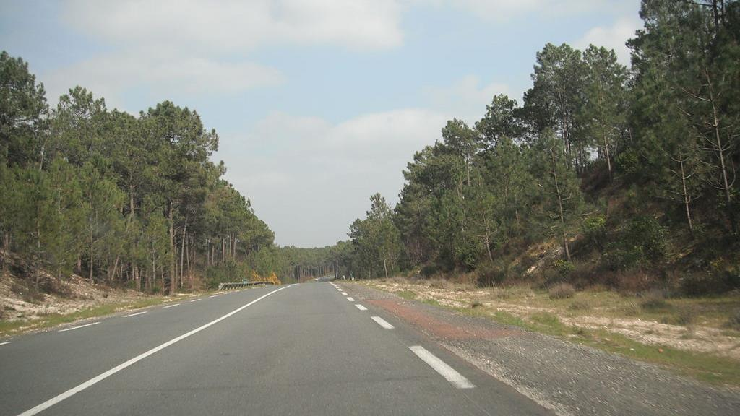
Route D6 De Lacanau - Océan

Slide 7
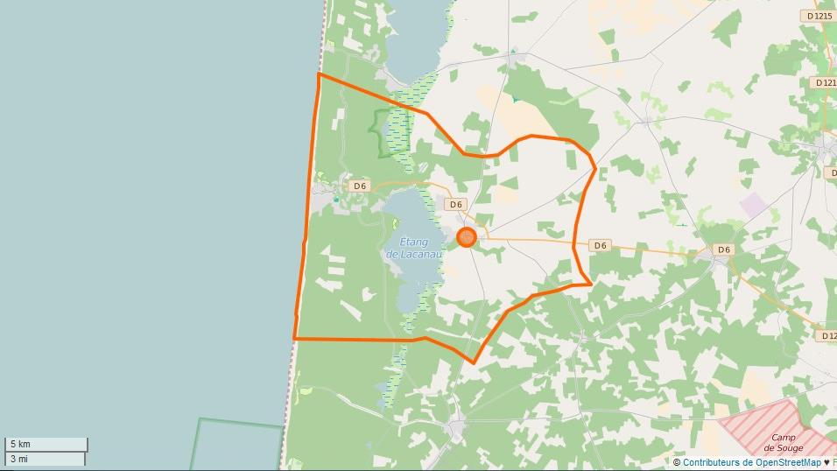

Slide 8
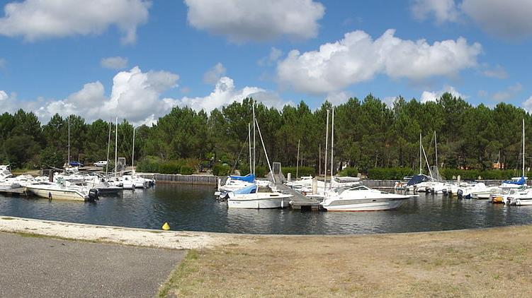
Vue panoramique du port sur l’étang de Lacanau

Slide 9
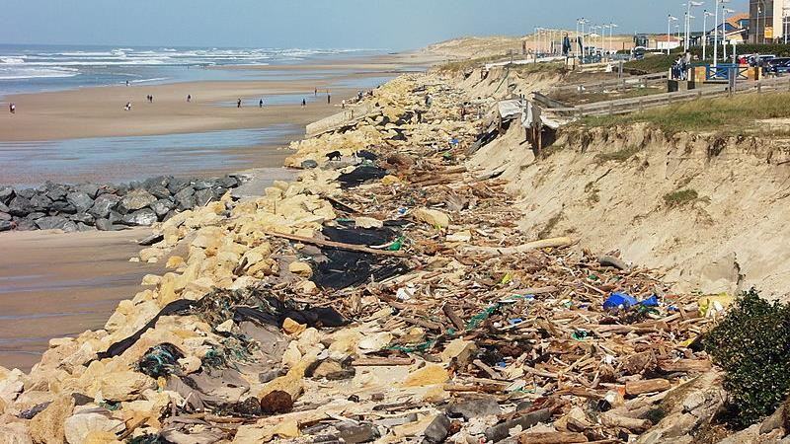
Plage De Lacanau – Océan après la Tempête de Mars 2014

Slide 10
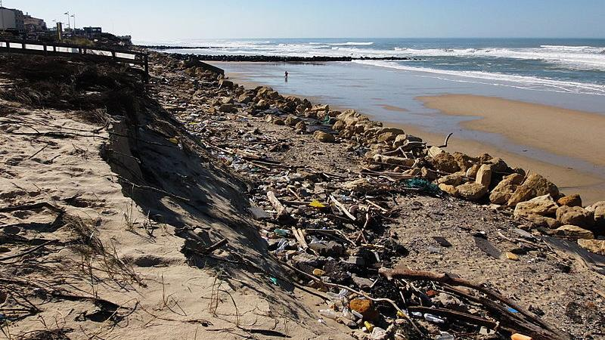
Plage De Lacanau – Océan Après la tempête de Mars 2014

Slide 11
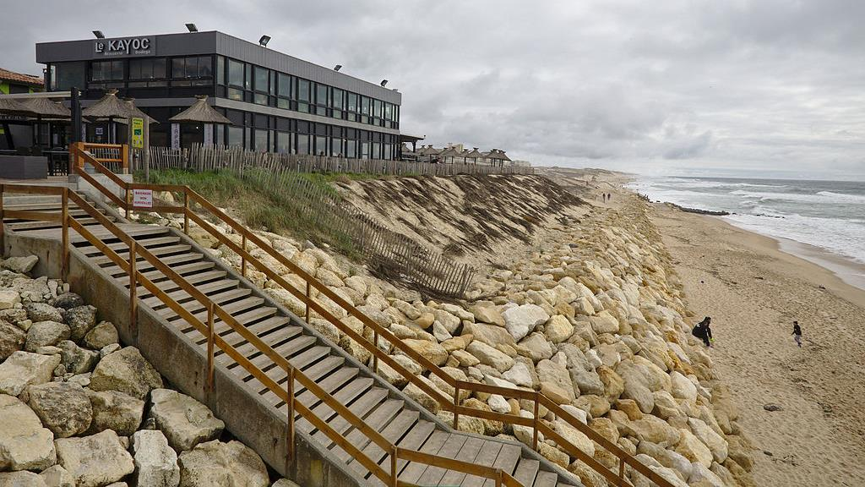
Après les travaux de renforcement de la Dune en 2015

Slide 12
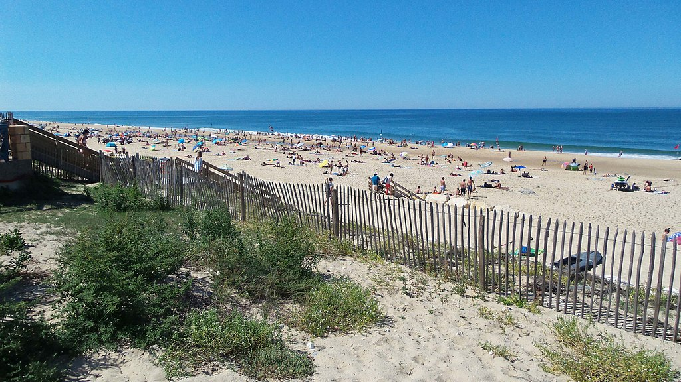
Plage Nord après les travaux de 2015

Slide 13
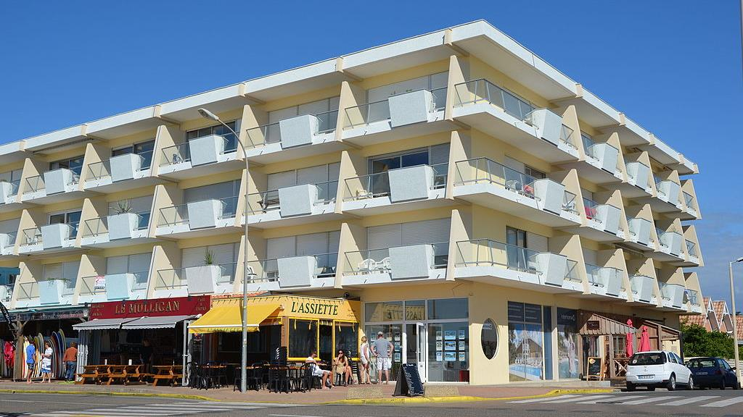
Résidence du Casino

Slide 14
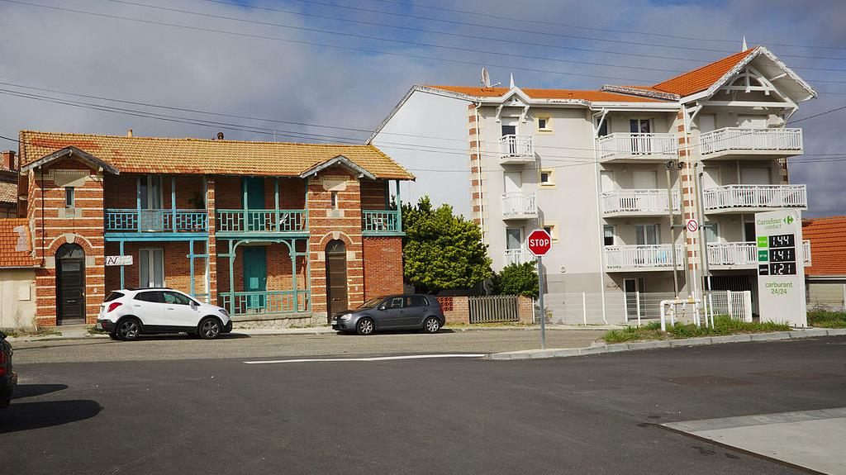
Permanence De Style

Slide 15
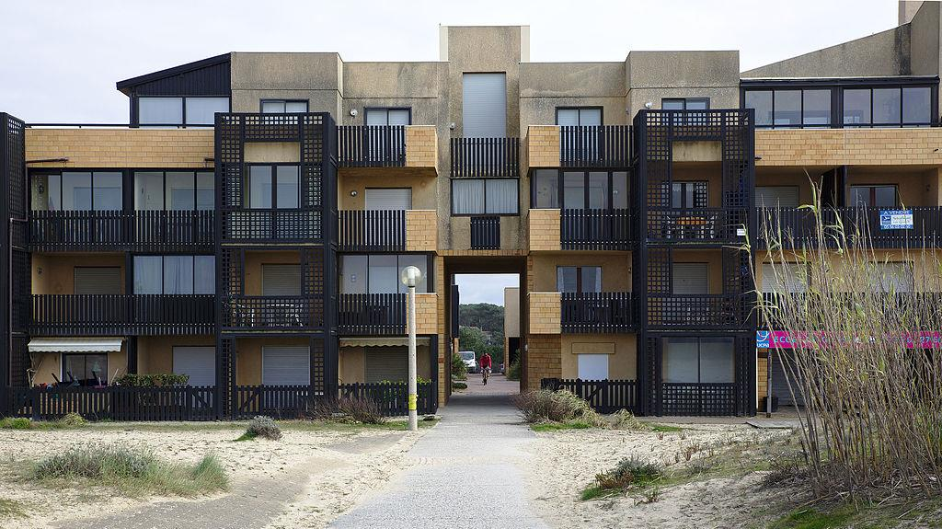
Constructions Récentes

Slide 16
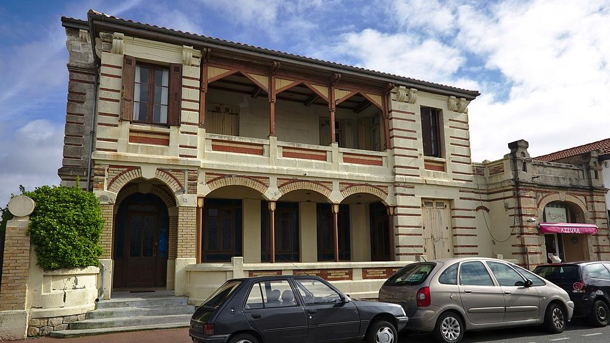
Villa Les Dunes

Slide 17
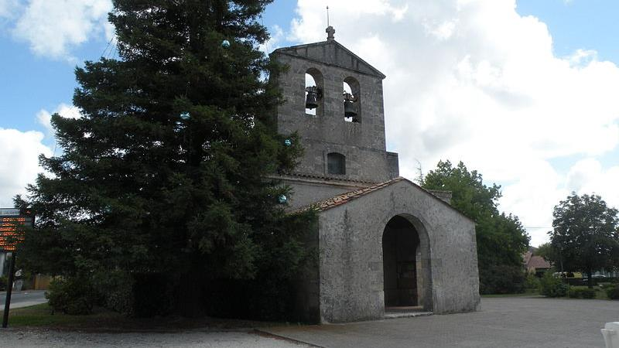
Eglise de Lacanau - Ville

Slide 18
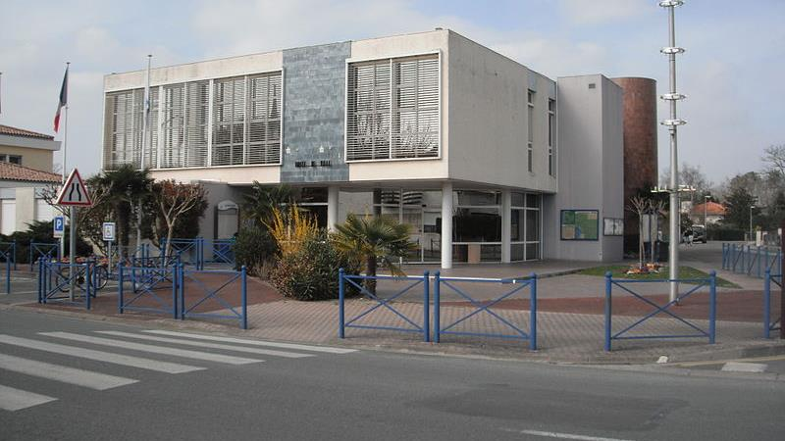
Hôtel De Ville De Lacanau

Slide 19
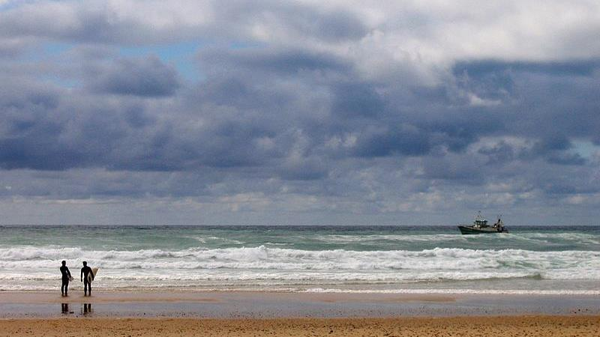
Surfeurs à Lacanau

Slide 20
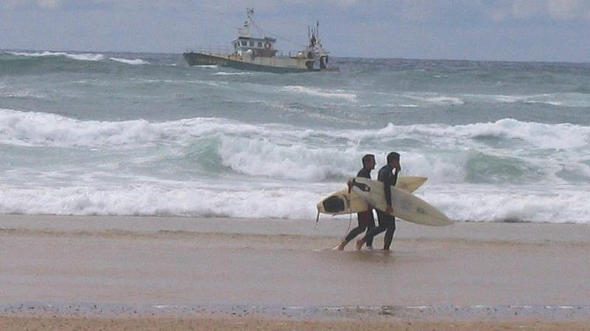
Surfeurs à Lacanau

Slide 21
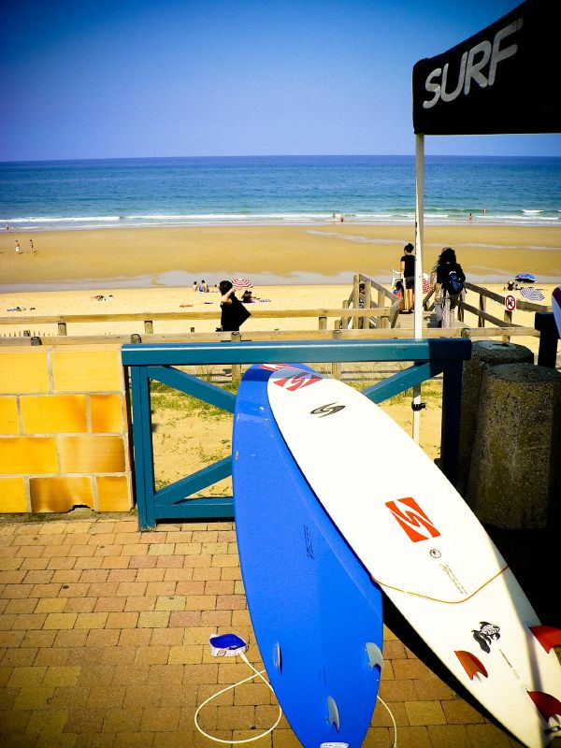
Surf à Lacanau

Slide 22
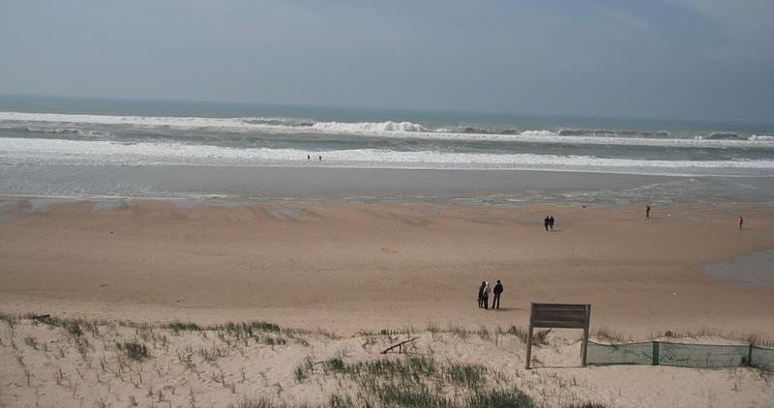
Plage à Lacanau - Océan

Slide 23
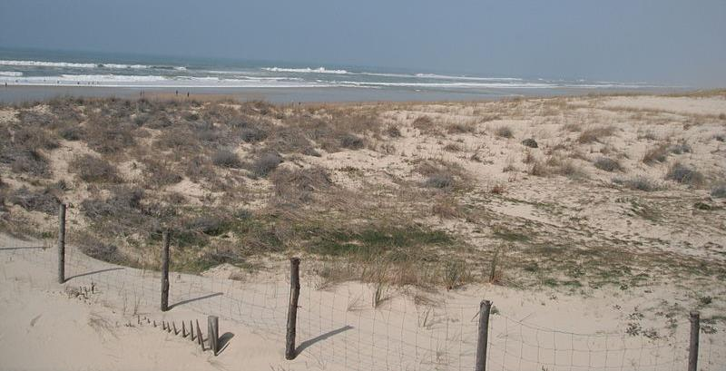
Dunes à Lacanau-Océan

Slide 24
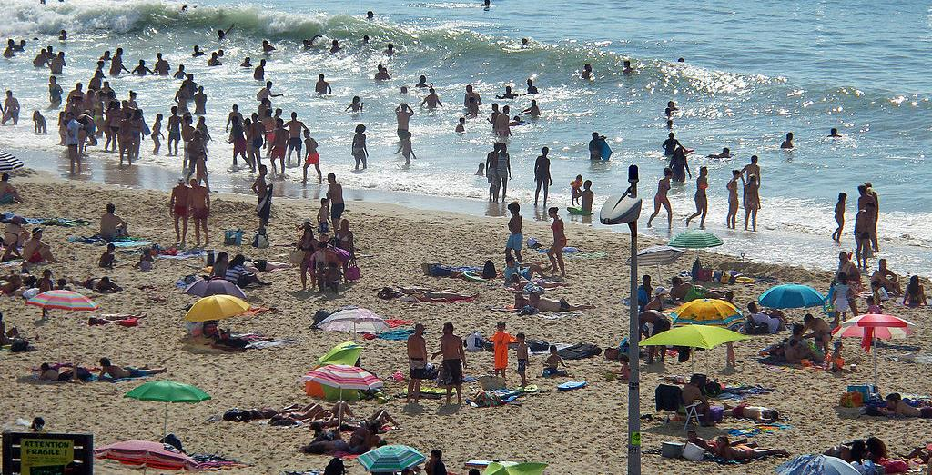
Zone De Baignade aout 2015

Slide 25
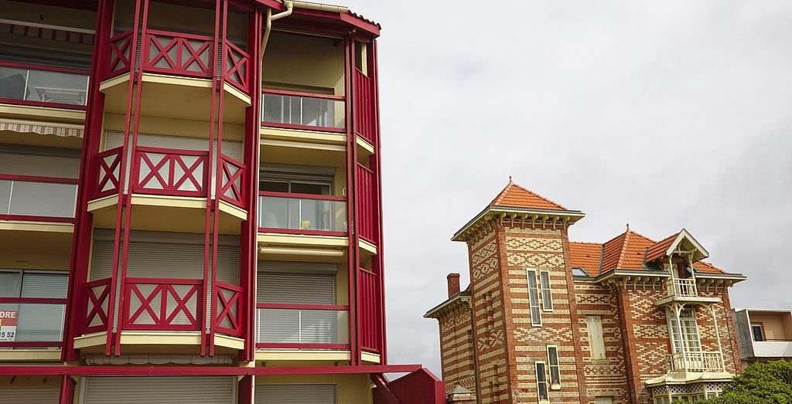
Front De mer

Slide 26
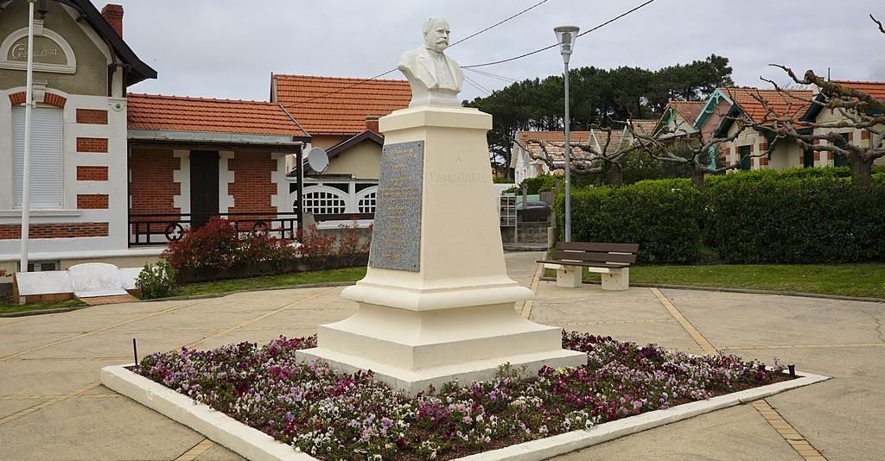
Buste De Pierre Ortal

Slide 27
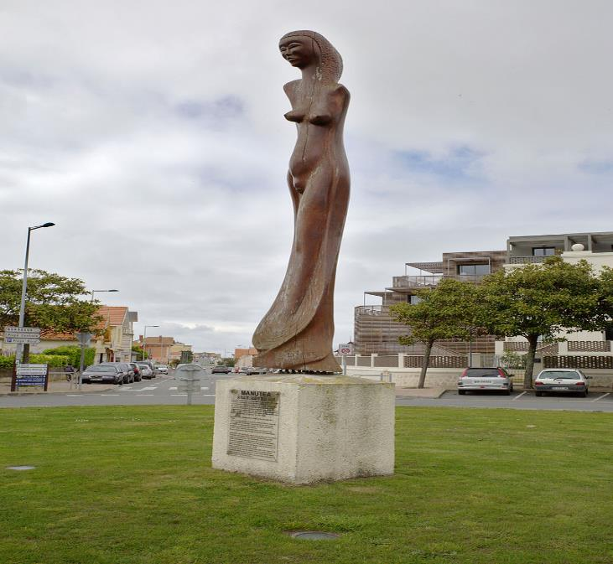
Manutea

Slide 28
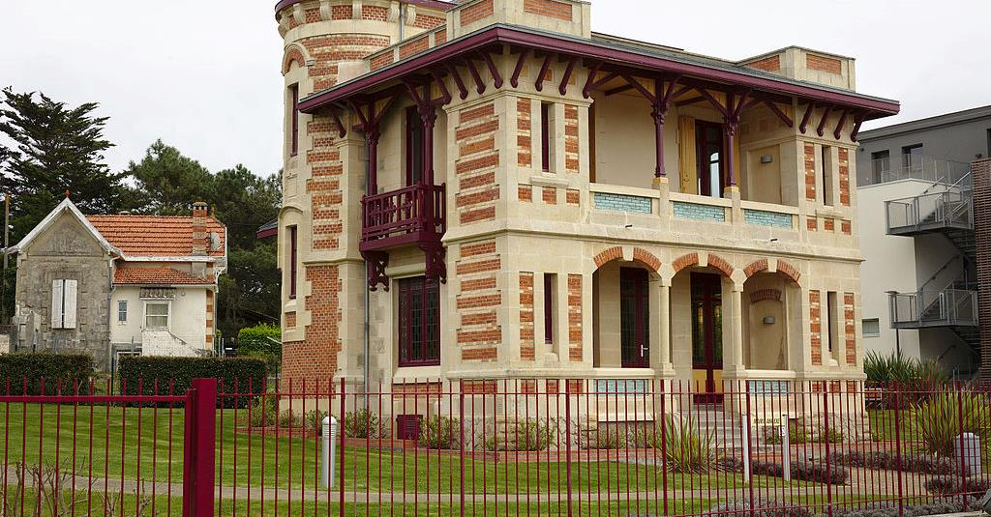
Villa Plaisance , Mairie Annexe de Lacanau - Océan

Slide 29
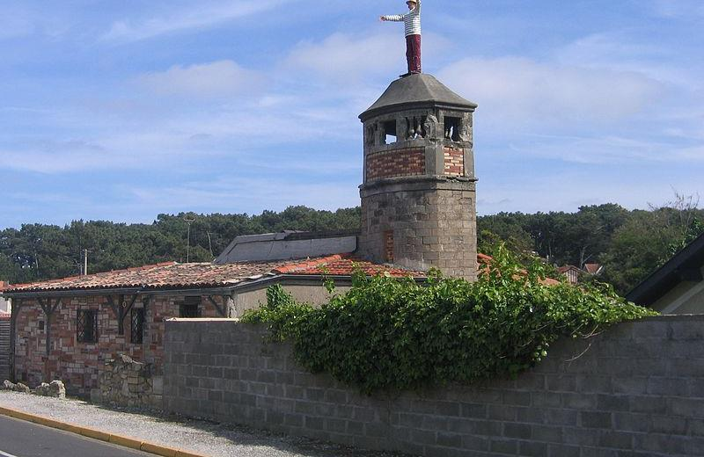
Crohot des Matelots

Slide 30
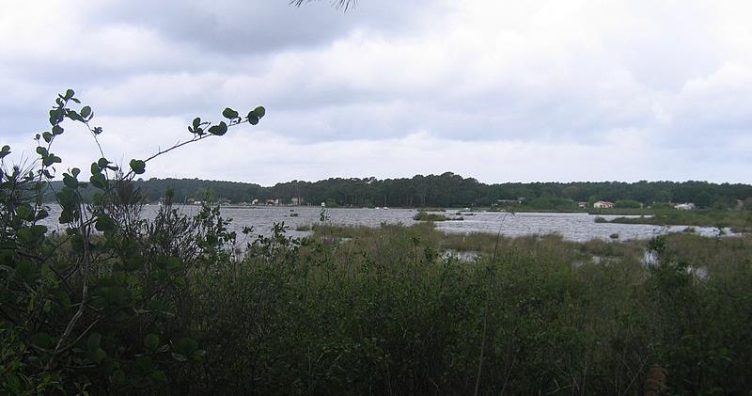
Le Moutchic < étang de Lacanau >

